Slide 1

ДЕТЯМ О ВОДЕ
В морях и реках обитает,
Но часто по небу летает.
А как наскучит ей летать,
На землю падает опять.
Подготовила: Светкина Е.А., воспитатель средней группы

Slide 2
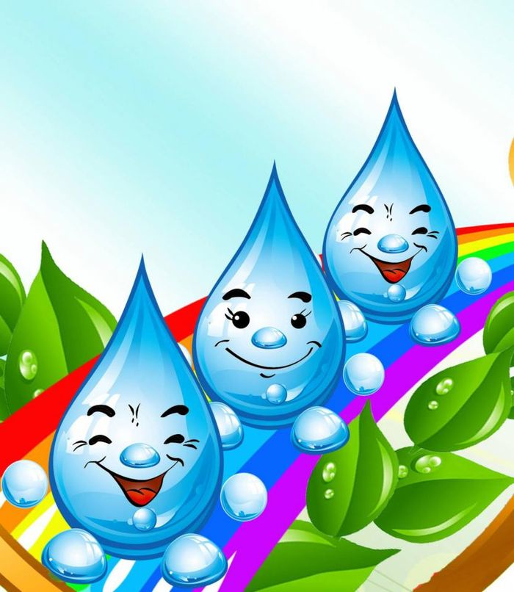

Цель: Обогащение знаний детей о неживой природе - Воде.
уточнить представления дошкольников о роли воды в жизни человека.
Задачи:
Образовательные:
Расширять и закреплять знания о воде.
Развивающие:
Развивать познавательную активность детей.
Развивать логическое мышление, внимание.
Воспитательные:
Воспитывать бережное отношение
к воде, как основному природному ресурсу.

Slide 3


Slide 4


Slide 5

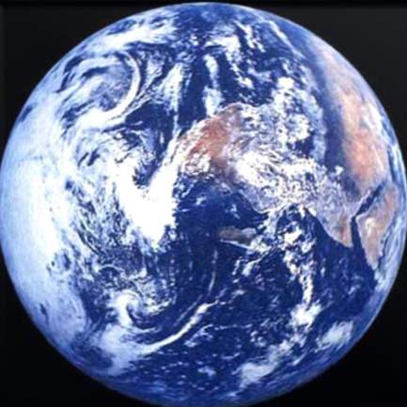
Вода в природе
Наша планета Земля
состоит из воды на 70 %
Человек тоже
состоит из воды на 70 %

Slide 6
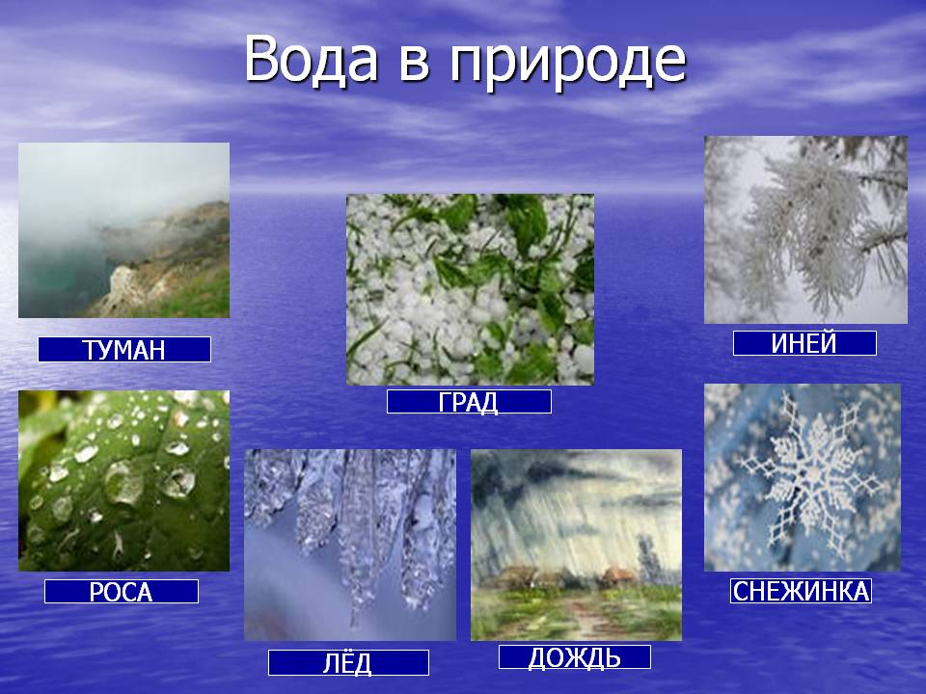

Slide 7
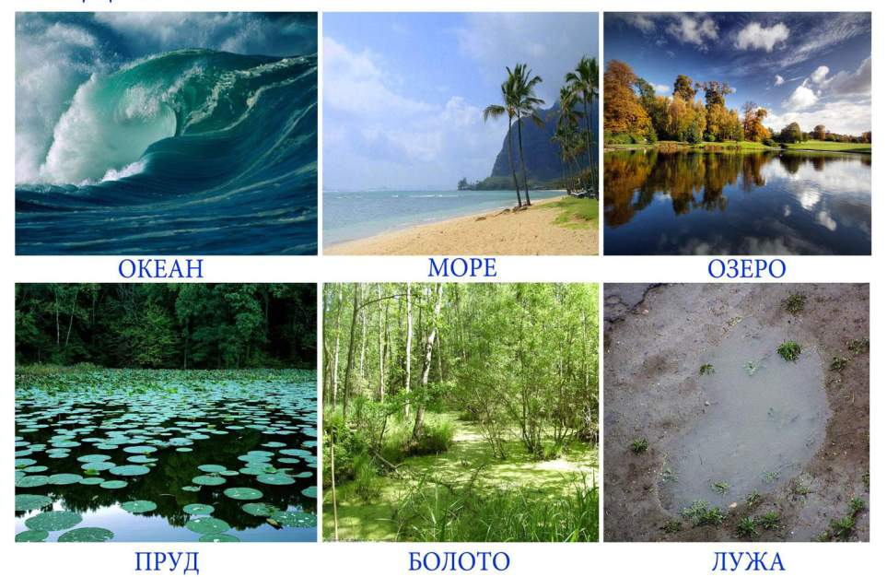
водоёмы

Slide 8


Slide 9
Физкультминутка
"Как приятно в речке плавать!«
Как приятно в речке плавать! (Плавательные движения.)
Берег слева, берег справа. (Повороты влево и вправо.)
Речка лентой впереди. (Потягивания — руки вперёд.)
Сверху мостик — погляди. (Потягивания — руки вверх.)
Чтобы плыть ещё скорей,
Надо нам грести быстрей.
Мы работаем руками.
Кто угонится за нами? (Плавательные движения.)
А теперь пора нам, братцы,
На песочке поваляться.
Мы из речки вылезаем (Ходьба на месте.)
И на травке отдыхаем.

Slide 10
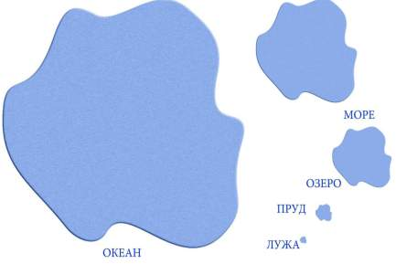
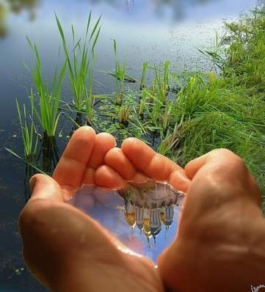
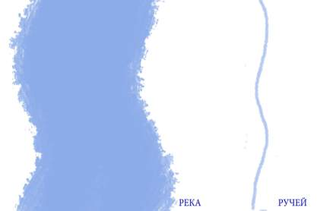
Сравнение водоёмов

Slide 11
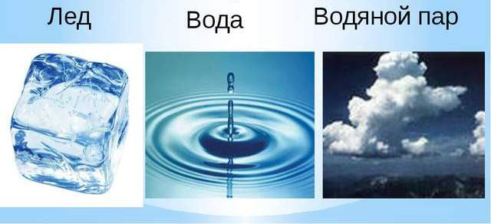
Какой бывает вода?
ЖИДКАЯ
ТВЁРДАЯ
ГАЗООБРАЗНАЯ

Slide 12
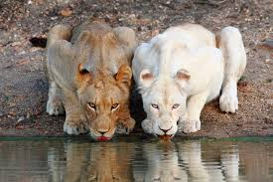
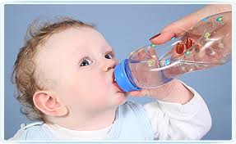
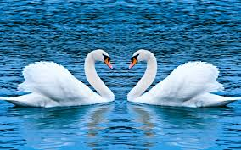
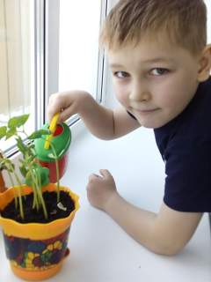
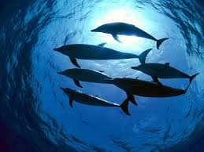
Кому нужна вода?
Вода нужна всем и человеку ,и животным, и птицам, и рыбам, и растениям, без неё они погибнут

Slide 13


Slide 14
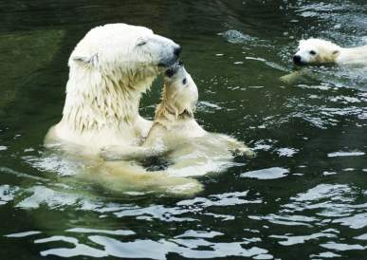
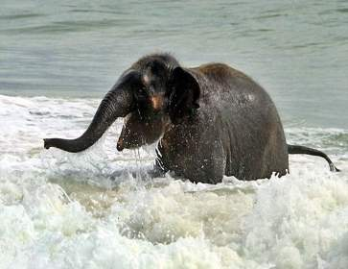
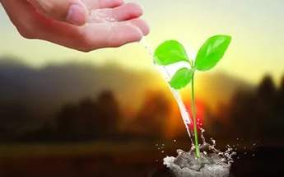
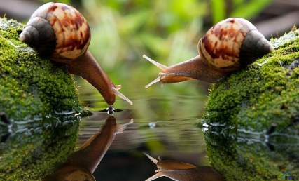
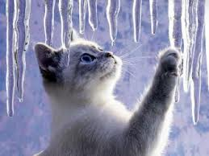
Вода — природный дар

Slide 15


Slide 16
Трудолюбивая вода
Вечерком нашей водице,
Нужно будет потрудиться.
Ванну станем принимать,
Ножки, ручки отмывать.
С мылом спинку мы потрем,
Грязь везде-везде найдем.
Нелегко воде бывает,
Но дело свое она знает!
Знаем точно, что водица
Грязь не признает на лицах.
Кто красивым хочет стать,
Воду должен уважать!

Slide 17


Slide 18


Slide 19
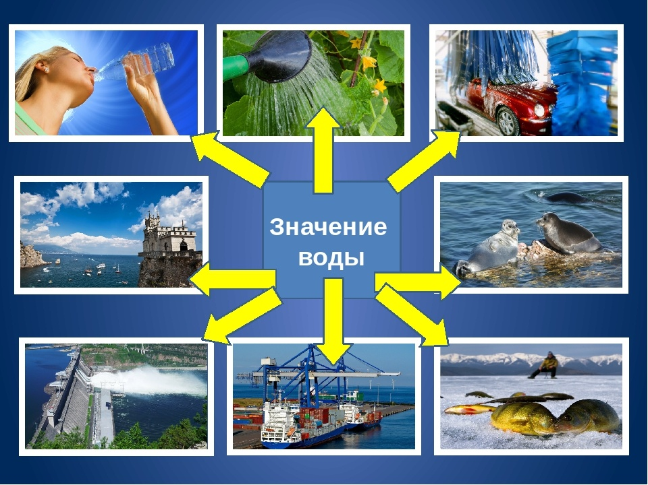

Slide 20
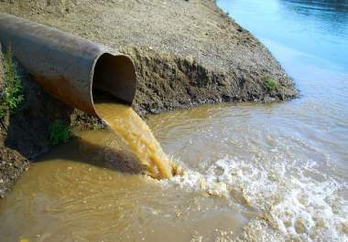
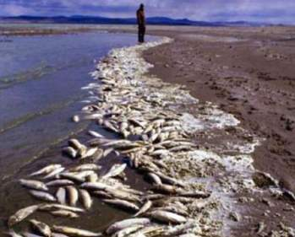
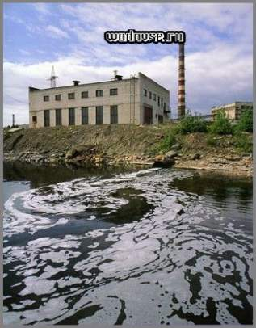
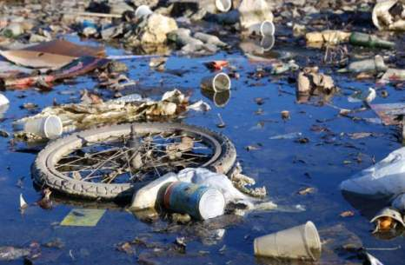
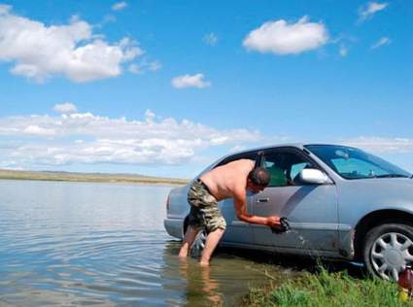
как загрязняется вода?

Slide 21
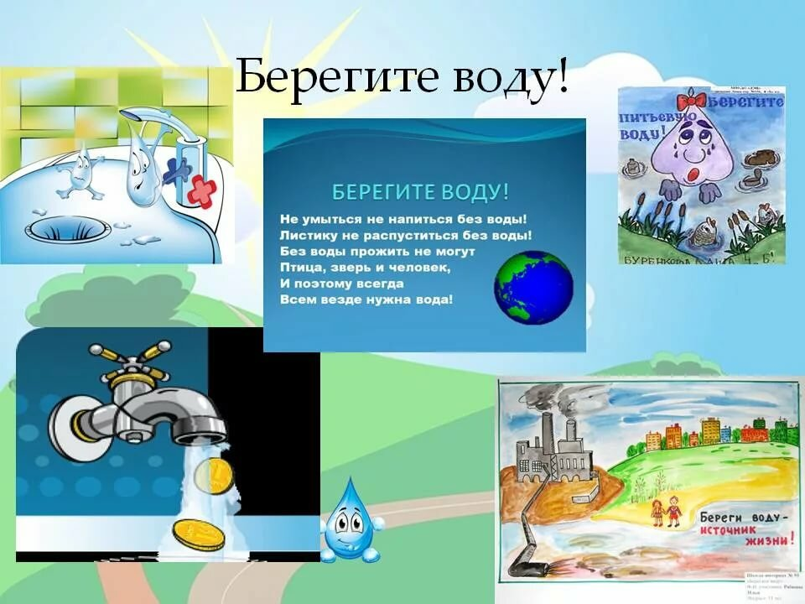

Slide 22


Slide 23
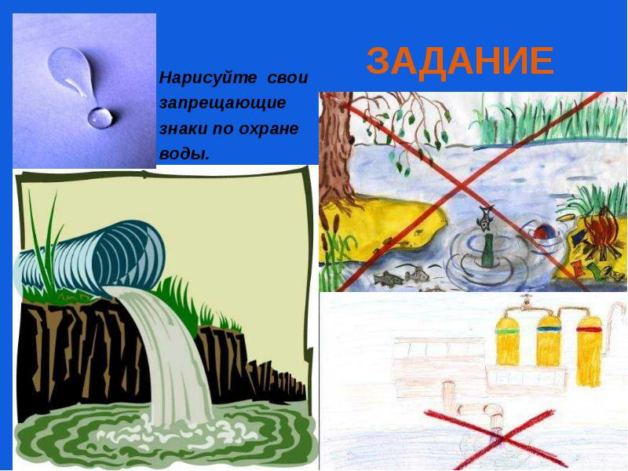

Slide 24
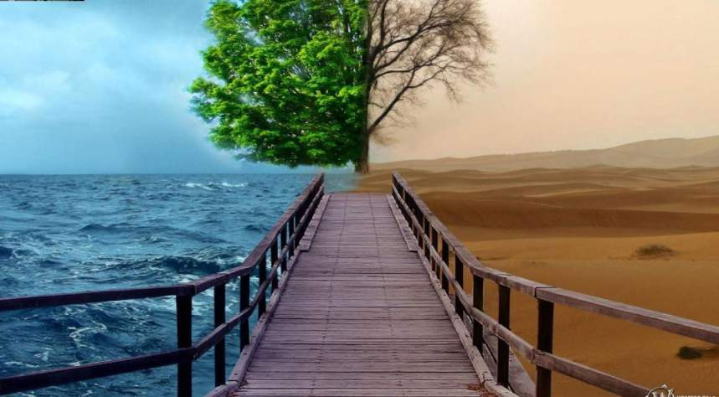
Любите и берегите воду!
Воду нужно уважать —
Это должен каждый знать!
Совершенно не секрет —
Без воды нам жизни нет!
Ни умыться, ни напиться,
И не сможем насладиться
Ни природой, ни пейзажем
Без воды угаснет каждый!

